Slide 1
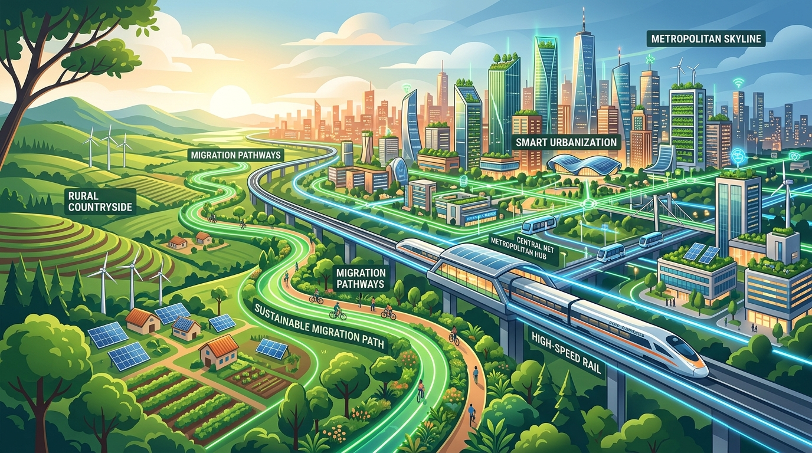
CHƯƠNG TRÌNH ĐÀO TẠO DÂN SỐ HỌC • TỔNG QUAN CHUYÊN ĐỀ
BÀI 4: PHÂN BỐ DÂN SỐ, DI DÂN VÀ ĐÔ THỊ HÓA
Không gian phân bố dân cư, các luồng di chuyển cơ học và tiến trình đô thị hóa trong phát triển kinh tế - xã hội.

Slide 2
MỤC TIÊU BÀI HỌC • TRỌNG TÂM
02 / 22
Năng Lực Khảo Sát Không Gian Dân Cư Và Luồng Dịch Chuyển Nhân Khẩu
TRỌNG TÂM CỐT LÕI
MỤC TIÊU 01
Phân Tích Động Lực Di Dân
Nhận diện 4 luồng di dân nội địa chủ yếu và vận dụng mô hình lực đẩy - lực kéo giải thích làn sóng dịch chuyển lao động.
Đo Lường Phân Bố Dân Số
Tính toán mật độ dân số số học, mật độ kinh tế và vẽ đường cong Lorenz đánh giá độ tập trung không gian dân cư.
MỤC TIÊU 02
Đô Thị Hóa & Quy Hoạch Không Gian
Đánh giá tốc độ đô thị hóa, áp lực lên siêu đô thị và đề xuất giải pháp phát triển chuỗi đô thị vệ tinh sinh thái bền vững.
Khung chuẩn đầu ra chuyên đề

Slide 3
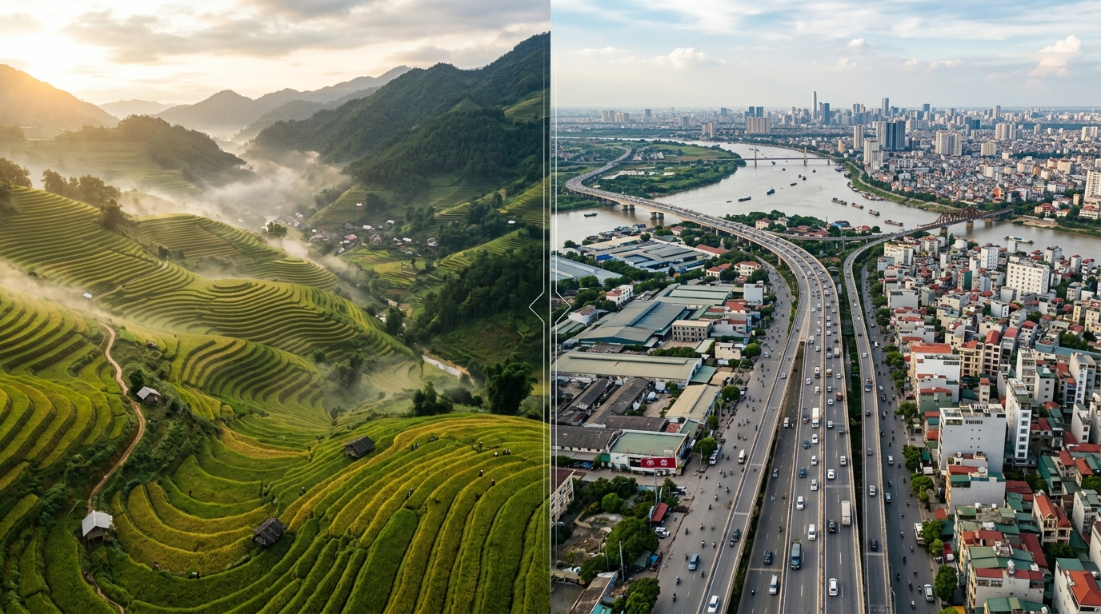
PHÂN BỐ DÂN SỐ • TRỌNG TÂM
03 / 22
Khái Niệm Phân Bố Dân Số Và Tính Không Gian Của Hiện Tượng Nhân Khẩu
Tính Lịch Sử Và Địa Lý Tự Nhiên
Dân cư tập trung đông đúc ở các vùng đồng bằng châu thổ phì nhiêu, nguồn nước thuận tiện và mạng lưới giao thông thủy bộ.
Tính Quy Định Bởi Kinh Tế
Nơi nào có mật độ khu công nghiệp, dịch vụ và cơ hội việc làm thu nhập cao thì nơi đó hút dân cư tập trung sinh sống.
THÔNG ĐIỆP CỐT LÕI
Phân bố dân số là sự sắp xếp, phân bổ tập hợp người trên bề mặt lãnh thổ tại một thời điểm xác định.
Giáo trình Địa lý nhân khẩu học

Slide 4
MẬT ĐỘ DÂN SỐ • TRỌNG TÂM
04 / 22
Mật Độ Dân Số Số Học Và Mật Độ Dân Số Kinh Tế
CÔNG THỨC ĐỊNH LƯỢNG CHUẨN
D_sohoc = P / S (người/km²) | D_kinhte = P / S_nongnghiep (người/ha)
Mật Độ Số Học (Crude Density)
D = P / S (người/km²). Với P là tổng dân số, S là tổng diện tích tự nhiên. Việt Nam đạt gần 300 người/km² (thuộc nhóm cao).
Mật Độ Kinh Tế Nông Nghiệp
Số dân nông nghiệp trên một đơn vị diện tích đất canh tác nông nghiệp, phản ánh chính xác sức ép dân số lên tư liệu sản xuất.
Mật Độ Đô Thị Thực Tế
Mật độ dân cư trên diện tích đất xây dựng đô thị, phản ánh trực tiếp nguy cơ quá tải hạ tầng giao thông và thoát nước.
Phương pháp đo lường không gian dân số

Slide 5
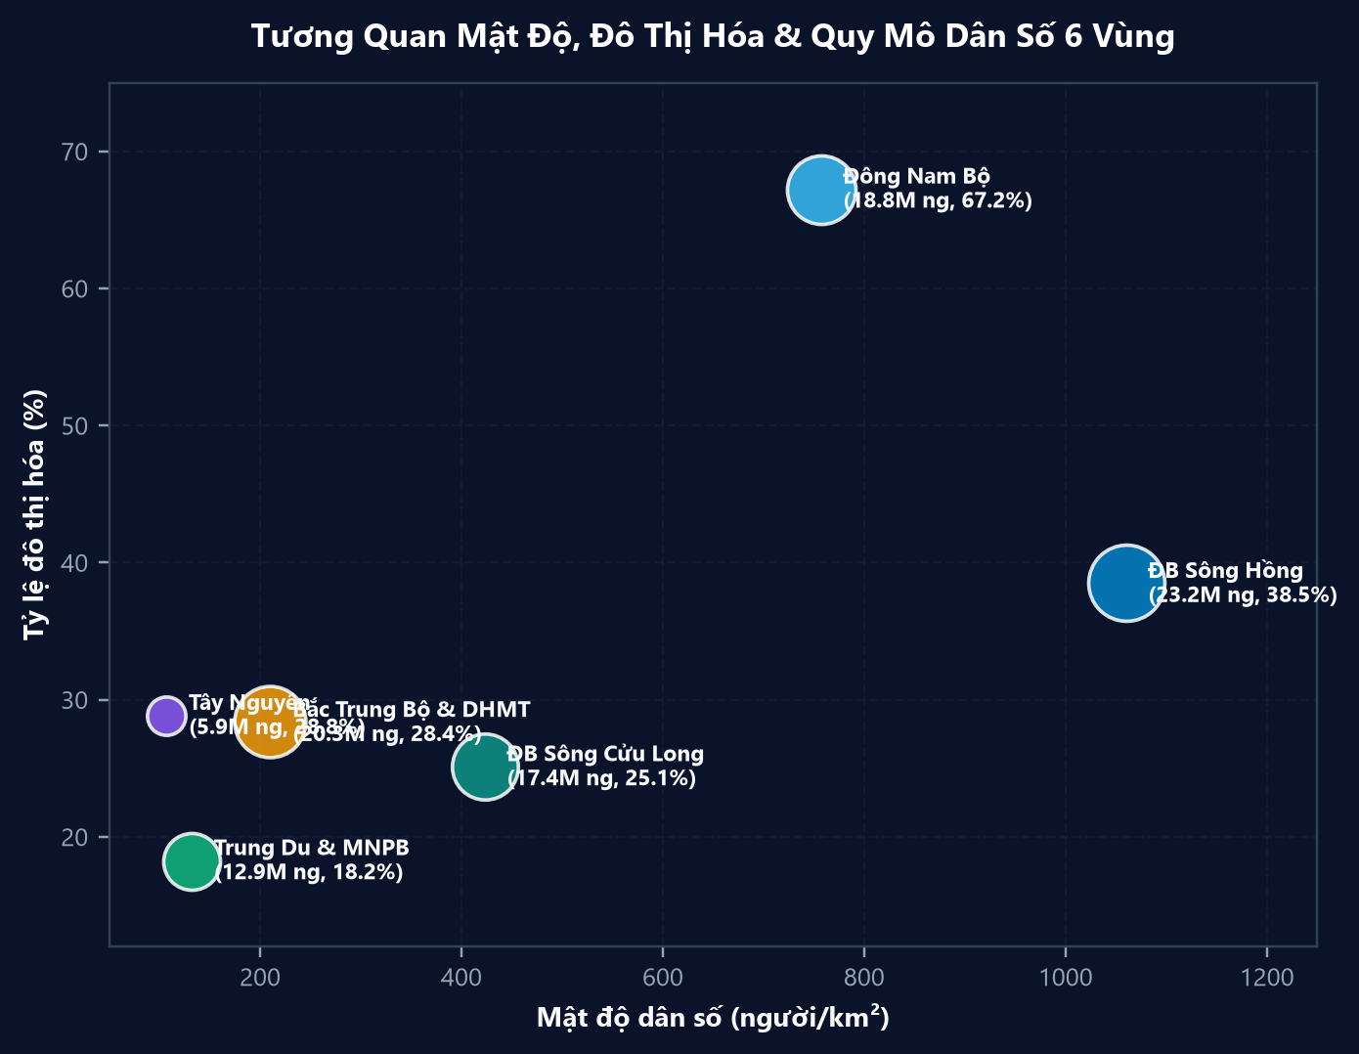
ĐƯỜNG CONG LORENZ • TRỌNG TÂM
05 / 22
Đường Cong Lorenz Và Đánh Giá Độ Tập Trung Không Gian Dân Cư
Nguyên Lý Đường Cong Lorenz
Đồ thị biểu diễn phần trăm tích lũy dân số so với phần trăm tích lũy diện tích các đơn vị hành chính thành phần.
Đường Bình Đẳng Tuyệt Đối
Đường chéo 45 độ: nếu đường cong càng phình xa đường chéo, mức độ tập trung dân số vào một vài vùng càng cực đoan.
Ứng Dụng Trong Quy Hoạch Vùng
Nhận diện tình trạng mất cân đối không gian để xây dựng chính sách phân bố lại lực lượng sản xuất và dịch cư có tổ chức.
Kỹ thuật phân tích không gian kinh tế - xã hội

Slide 6
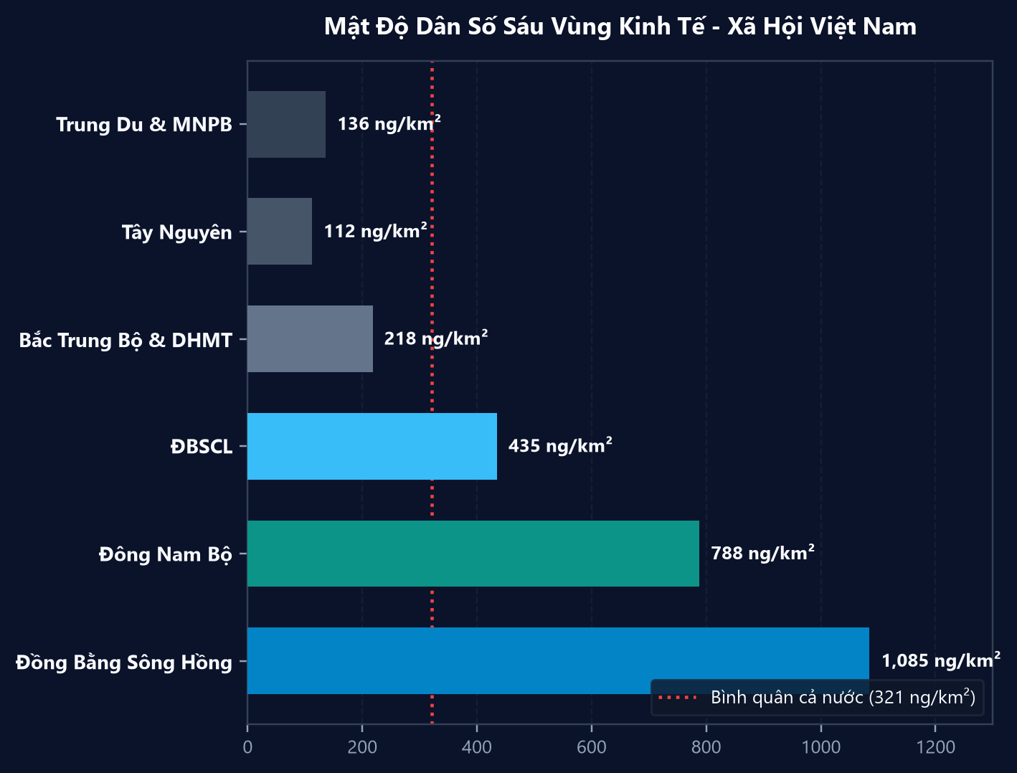
PHÂN BỐ DÂN CƯ VN • TRỌNG TÂM
06 / 22
Đặc Điểm Phân Bố Dân Cư Trên Sáu Vùng Kinh Tế - Xã Hội Việt Nam
Đồng Bằng Sông Hồng (>1,000 người/km²)
Vùng có mật độ dân số cao nhất cả nước, gấp 3.5 lần mức trung bình toàn quốc, áp lực nhà ở và môi trường cực lớn.
Đông Nam Bộ (>750 người/km²)
Vùng kinh tế năng động nhất, hút dòng di cư lao động khổng lồ, tạo nên siêu vùng đô thị TP.HCM - Bình Dương - Đồng Nai.
Tây Bắc & Tây Nguyên (<150 người/km²)
Địa bàn chiến lược về quốc phòng và sinh thái nhưng mật độ dân cư thưa thớt, khó khăn trong tổ chức mạng lưới dịch vụ công.
Niên giám Thống kê Việt Nam

Slide 7
CHÊNH LỆCH ĐỊA BÀN • TRỌNG TÂM
07 / 22
Sự Chênh Lệch Phân Bố Giữa Nông Thôn - Thành Thị Và Đồng Bằng - Miền Núi
TIÊU CHÍ SO SÁNH
ĐẶC TRƯNG CỐT LÕI
Khu Vực Nông Thôn (58%)
Lực lượng lao động già hóa do thanh niên di cư ra thành phố; kinh tế nông nghiệp đòi hỏi cơ giới hóa để giải quyết thiếu lao động.
Khu Vực Đô Thị (42%)
Tập trung lực lượng lao động trẻ, đóng góp hơn 70% GDP cả nước nhưng đối mặt bài toán ách tắc giao thông và ô nhiễm không khí.
Báo cáo Tổng điều tra dân số và nhà ở

Slide 8
KHÁI NIỆM DI DÂN • TRỌNG TÂM
08 / 22
Khái Niệm Di Dân (Migration) Và Các Tiêu Chí Xác Định Dòng Cư Trú
TIÊU CHÍ SO SÁNH
ĐẶC TRƯNG CỐT LÕI
Ba Thành Tố Cơ Bản Của Di Dân
Nơi xuất phát (Nơi đi), Nơi tiếp nhận (Nơi đến), và Khoảng cách ranh giới hành chính vượt qua (xã, huyện, tỉnh hoặc quốc gia).
Tiêu Chí Thời Gian Cư Trú (6 Tháng)
Quy ước thống kê chuẩn mực: thời gian cư trú thực tế tại nơi đến từ 6 tháng trở lên mới được tính là di dân thường trú.
Giáo trình Dân số học đại cương

Slide 9
PHÂN LOẠI DI DÂN • TRỌNG TÂM
09 / 22
Phân Loại Di Dân Theo Không Gian Lãnh Thổ, Tính Chất Và Mục Đích
Di Dân Nội Địa vs Quốc Tế
Di cư giữa các vùng, các tỉnh trong nước (nội địa) đối lập với di cư vượt qua biên giới quốc gia (xuất cư, nhập cư quốc tế).
Di Dân Có Tổ Chức vs Tự Do
Di dân theo kế hoạch khai hoang, xây dựng vùng kinh tế mới của nhà nước đối lập với dòng di dân tự do theo quy luật thị trường.
Di Dân Lao Động vs Cưỡng Bức
Di cư tự nguyện tìm kiếm việc làm, học tập đối lập với tị nạn do thiên tai, biến đổi khí hậu hoặc xung đột vũ trang.
Sổ tay nghiên cứu di cư

Slide 10
THƯỚC ĐO DI DÂN • TRỌNG TÂM
10 / 22
Hệ Thống Các Thước Đo Đo Lường Cường Độ Di Dân: IR, OR, NMR
CÔNG THỨC ĐỊNH LƯỢNG CHUẨN
NMR = [(I - O) / P_tb] * 1,000 | MER = [(I - O) / (I + O)] * 100
Tỷ Suất Nhập Cư (In-Migration: IR)
IR = (I / P_tb) * 1,000 (‰). Đo lường sức hút lao động của các vùng công nghiệp như Bình Dương, Bắc Ninh.
Tỷ Suất Xuất Cư (Out-Migration: OR)
OR = (O / P_tb) * 1,000 (‰). Đo lường mức độ ly hương của các vùng nông nghiệp có thu nhập thấp.
Tỷ Suất Di Cư Thuần (Net: NMR)
NMR = IR - OR = ((I - O) / P_tb) * 1,000. Nếu NMR dương: vùng hút dân; nếu NMR âm: vùng xuất cư ròng.
Phương pháp thống kê di cư - Tổng cục Thống kê

Slide 11
LÝ THUYẾT DI DÂN • TRỌNG TÂM
11 / 22
Lý Thuyết Lực Đẩy - Lực Kéo (Push-Pull Factors) Của Everett Lee
TRỌNG TÂM CỐT LÕI
TRỌNG ĐIỂM 01
Lực Kéo Tại Nơi Đến (Pull Factors)
Cơ hội việc làm lương cao, hệ thống giáo dục đại học tiên tiến, mạng lưới bệnh viện hiện đại và môi trường sống sôi động.
Lực Đẩy Tại Nơi Đi (Push Factors)
Thiếu đất canh tác, việc làm bấp bênh, thu nhập thấp, thiên tai hạn hán bão lũ và thiếu hụt dịch vụ vui chơi giải trí.
TRỌNG ĐIỂM 02
Rào Cản Trung Gian & Yếu Tố Cá Nhân
Khoảng cách địa lý, chi phí dịch chuyển, rào cản đăng ký cư trú hộ khẩu và tính cách sẵn sàng chấp nhận rủi ro.
Lý thuyết di cư Everett Lee (A Theory of Migration)

Slide 12
LUỒNG DI DÂN VN • TRỌNG TÂM
12 / 22
Bốn Luồng Di Dân Nội Địa Chủ Yếu Định Hình Bản Đồ Lao Động Việt Nam
Nông Thôn - Đô Thị (Chiếm Ưu Thế)
Luồng di cư lớn nhất: thanh niên nông thôn đổ về các đại đô thị tìm việc làm trong ngành may mặc, xây dựng và dịch vụ.
Nông Thôn - Nông Thôn (Kinh Tế Mới)
Dòng di dân lịch sử từ đồng bằng lên Tây Nguyên, Tây Bắc phát triển cây công nghiệp (cà phê, cao su, hồ tiêu).
Đô Thị - Đô Thị (Chuyển Dịch Bậc Cao)
Dịch chuyển của lao động có chuyên môn kỹ thuật cao giữa các thành phố lớn hoặc từ đô thị nhỏ sang siêu đô thị.
Điều tra Di cư nội địa Việt Nam

Slide 13
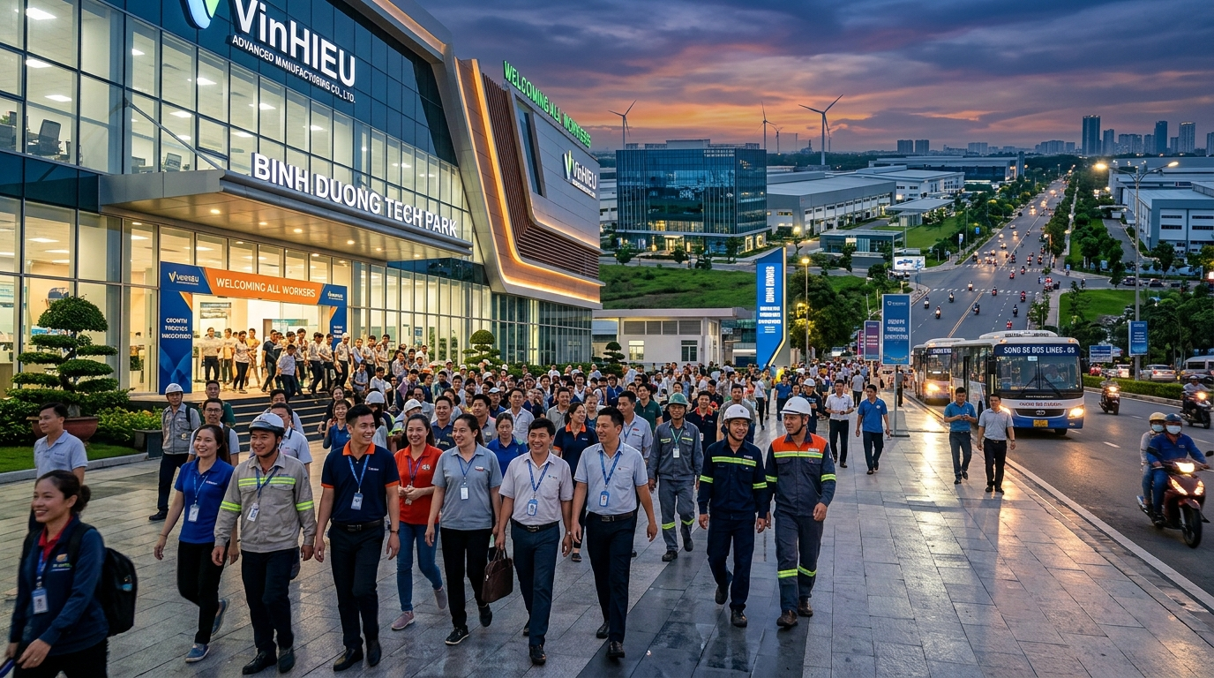
DI DÂN ĐÔ THỊ • TRỌNG TÂM
13 / 22
Luồng Di Dân Nông Thôn - Đô Thị: Động Lực Tăng Trưởng Và Sức Ép Hạ Tầng
Lợi Ích Kinh Tế Đột Phá
Cung cấp nguồn lao động dồi dào, giá hợp lý cho các khu chế xuất; chuyển kiều hối nội địa về xây dựng nông thôn mới.
Thách Thức Tích Hợp Xã Hội
Người di cư đối mặt điều kiện nhà trọ chật chội, khó khăn trong tiếp cận trường học công lập cho con em và bảo hiểm y tế.
THÔNG ĐIỆP CỐT LÕI
Di cư đóng góp to lớn vào năng suất quốc gia nhưng tạo áp lực gay gắt về nhà ở, trường học và bảo hiểm xã hội.
Viện Nghiên cứu Quản lý Kinh tế Trung ương (CIEM)

Slide 14
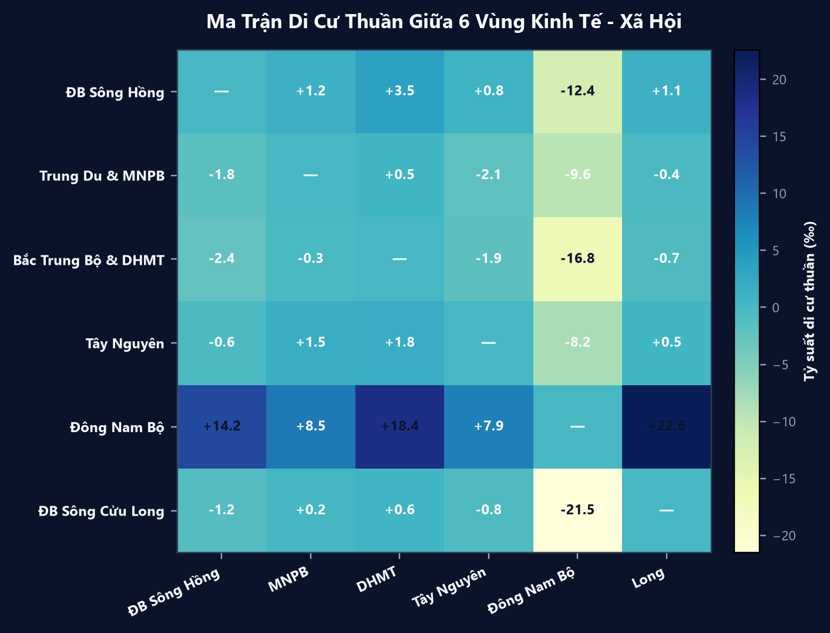
DI DÂN QUỐC TẾ • TRỌNG TÂM
14 / 22
Di Dân Lao Động Quốc Tế Và Dòng Kiều Hối Đóng Góp Phát Triển Quốc Gia
Xuất Khẩu Lao Động (>150,000 người/năm)
Thị trường chủ yếu: Nhật Bản, Đài Loan, Hàn Quốc. Giúp thanh niên học hỏi tác phong công nghiệp và ngoại ngữ.
Nguồn Kiều Hối Dồi Dào (>18 Tỷ USD)
Việt Nam nằm trong top 10 quốc gia nhận kiều hối lớn nhất thế giới, củng cố nguồn dự trữ ngoại hối và đầu tư tư nhân.
Thách Thức Chảy Máu Chất Xám
Tình trạng nhiều chuyên gia, du học sinh giỏi không quay về nước, đòi hỏi chính sách đãi ngộ nhân tài hấp dẫn hơn.
Ngân hàng Thế giới (World Bank Migration and Development Brief)

Slide 15
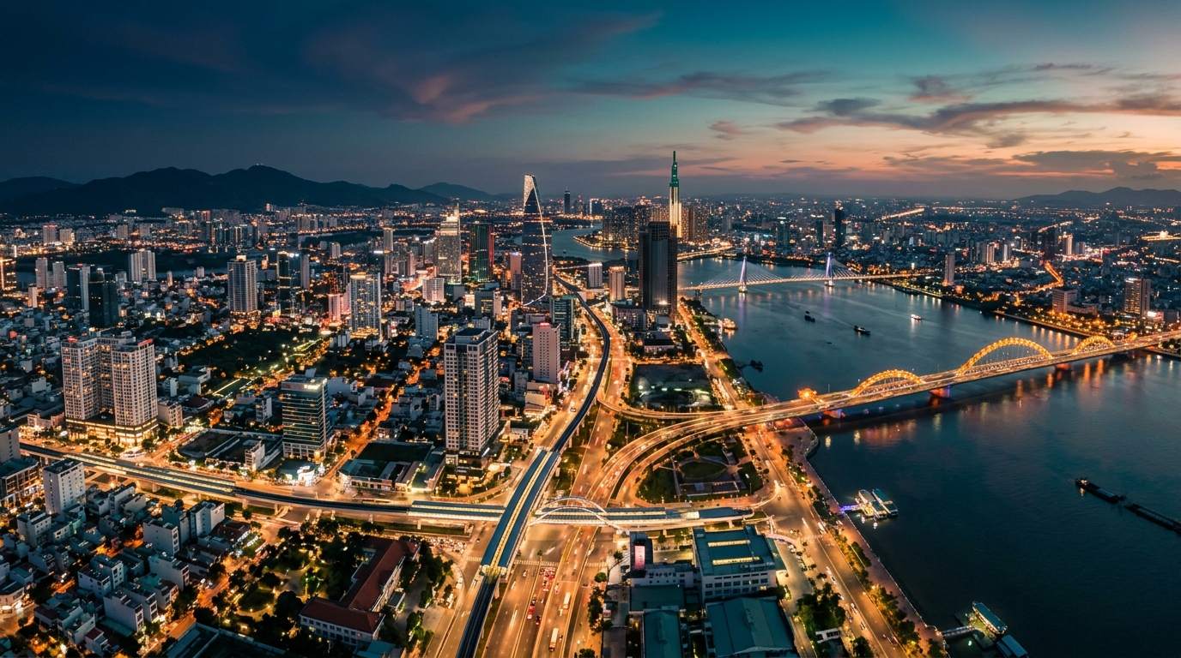
TÁC ĐỘNG DI DÂN • TRỌNG TÂM
15 / 22
Tác Động Hai Mặt Của Di Dân Đến Sự Phát Triển Của Vùng Đi Và Vùng Đến
Tác Động Đến Nơi Đi (Xuất Cư)
Giảm áp lực thiếu đất, nhận nguồn kiều hối nhưng mất đi lực lượng lao động trẻ khỏe, phụ nữ và người già phải gánh việc đồng áng.
Tác Động Đến Nơi Đến (Nhập Cư)
Bổ sung lao động năng động, kích thích tiêu dùng nhưng gây áp lực lên bệnh viện, trường học, nước sạch và an ninh trật tự.
THÔNG ĐIỆP CỐT LÕI
Di dân là con dao hai lưỡi: giải tỏa áp lực đất đai cho vùng đi và cấp lao động cho vùng đến, nhưng làm xáo trộn cấu trúc xã hội.
Giải Pháp Điều Hòa Lợi Ích
Phát triển công nghiệp vệ tinh và dịch vụ tại các tỉnh xuất cư để người lao động 'ly nông bất ly hương'.
Giáo trình Kinh tế phát triển

Slide 16
ĐÔ THỊ HÓA • TRỌNG TÂM
16 / 22
Khái Niệm Đô Thị Hóa Và Các Tiêu Chí Định Danh Khu Vực Đô Thị
TIÊU CHÍ SO SÁNH
ĐẶC TRƯNG CỐT LÕI
Phương Diện Nhân Khẩu & Lãnh Thổ
Sự tập trung dân cư với mật độ cao, mở rộng diện tích đất phi nông nghiệp và hình thành hệ thống hạ tầng đồng bộ.
Phương Diện Văn Hóa & Lối Sống
Chuyển biến cơ cấu nghề nghiệp sang công nghiệp - dịch vụ, thay đổi lối sống từ cộng đồng khép kín sang năng động, chuyên nghiệp.
Luật Quy hoạch Đô thị Việt Nam

Slide 17
THƯỚC ĐO ĐÔ THỊ HÓA • TRỌNG TÂM
17 / 22
Các Chỉ Số Đo Lường Đô Thị Hóa: Tỷ Lệ Đô Thị Hóa (PU) Và Tốc Độ Tăng
CÔNG THỨC ĐỊNH LƯỢNG CHUẨN
PU(%) = (P_u / P_total) * 100 | UR = [(P_u,t - P_u,0) / t] * 100
Tỷ Lệ Đô Thị Hóa (PU)
PU = (Dân số đô thị / Tổng dân số) * 100 (%). Việt Nam tăng từ 30.5% (2009) lên 38.1% (2019) và đạt ~42% vào năm 2024.
Tốc Độ Đô Thị Hóa (UR)
Đo lường tốc độ tăng trưởng của tỷ lệ đô thị hóa qua các năm, phản ánh nhịp độ chuyển dịch cơ cấu kinh tế.
Tỷ Lệ Lao Động Phi Nông Nghiệp
Tỷ trọng lao động làm việc trong khu vực công nghiệp và dịch vụ, thường đạt trên 75% tại các đô thị tiêu chuẩn.
Nghị quyết 06-NQ/TW của Bộ Chính trị về phát triển đô thị

Slide 18
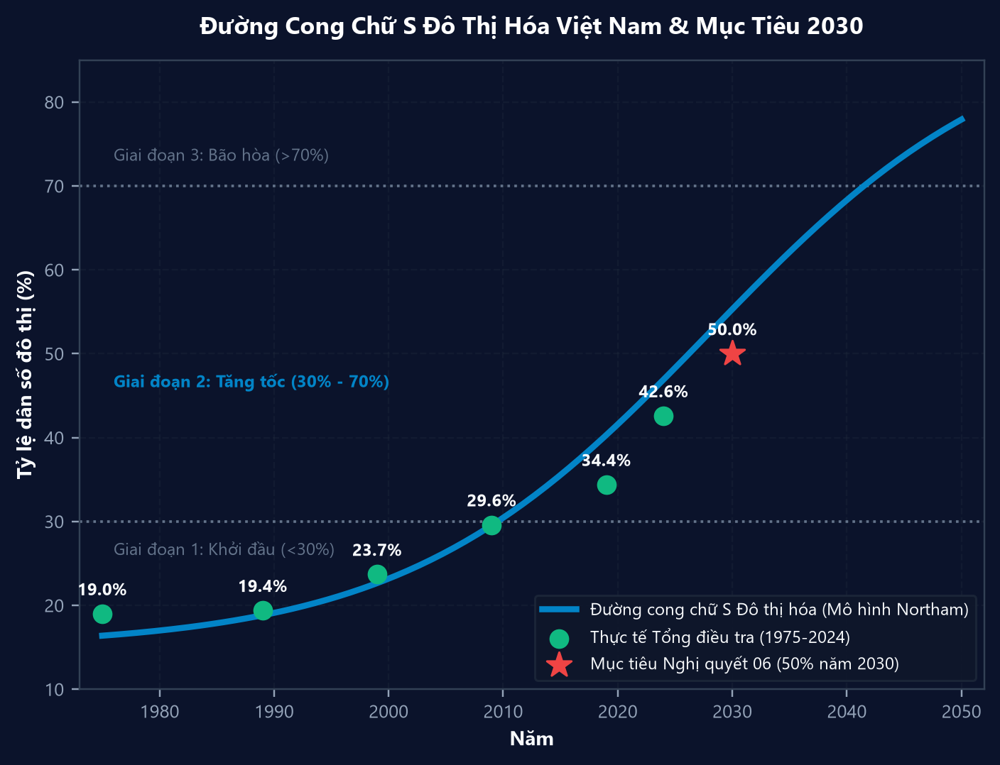
ĐÔ THỊ HÓA VN • TRỌNG TÂM
18 / 22
Tiến Trình Đô Thị Hóa Tại Việt Nam: Động Lực Chủ Lực Của Tăng Trưởng GDP
Mạng Lưới Đô Thị Phát Triển Rộng Khắp
Cả nước có gần 900 đô thị các loại từ đô thị đặc biệt, loại I đến loại V, tạo thành bộ khung kết nối vùng vững chắc.
Đầu Tàu Tăng Trưởng Kinh Tế
Năng suất lao động tại đô thị cao gấp gần 2 lần so với mức bình quân nông thôn nhờ tập trung vốn và công nghệ cao.
Chất Lượng Đô Thị Chưa Đồng Đều
Đô thị hóa nhanh về mặt diện tích và dân số nhưng hạ tầng kỹ thuật và hạ tầng xã hội chưa theo kịp tương xứng.
Bộ Xây dựng - Báo cáo Phát triển Đô thị Việt Nam

Slide 19
SIÊU ĐÔ THỊ • TRỌNG TÂM
19 / 22
Sự Phát Triển Của Hai Siêu Đô Thị: Hà Nội Và Thành Phố Hồ Chí Minh
Quy Mô Dân Số Cực Lớn
Dân số thực tế (tính cả người cư trú tạm thời) tại Hà Nội và TP.HCM đều vượt ngưỡng 9-10 triệu người.
Đóng Góp Ngân Sách Vượt Trội
Hai thành phố đóng góp gần 45% tổng thu ngân sách quốc gia và là trung tâm tài chính, thương mại, đại học hàng đầu.
THÔNG ĐIỆP CỐT LÕI
Hai đại đô thị đặc biệt là cực tăng trưởng kinh tế quốc gia nhưng đang đối mặt thách thức nghiêm trọng của hiện tượng siêu tập trung.
Ách Tắc Và Ngập Úng Đô Thị
Kẹt xe, ngập úng mùa mưa, ô nhiễm bụi mịn PM2.5 và thiếu hụt không gian cây xanh công cộng làm suy giảm chất lượng sống.
Quy hoạch Tổng thể Phát triển Hà Nội và TP.HCM

Slide 20
THÁCH THỨC ĐÔ THỊ • TRỌNG TÂM
20 / 22
Các Thách Thức Đô Thị Hóa: Áp Lực Nhà Ở, Giao Thông Và Môi Trường Sống
Thiếu Hụt Nhà Ở Xã Hội
Giá nhà ở thương mại vượt xa thu nhập thực tế của người lao động di cư; khan hiếm phân khúc nhà ở xã hội giá rẻ.
Quá Tải Mạng Lưới Giao Thông
Phương tiện cá nhân tăng nhanh chóng mặt trong khi tỷ lệ đất dành cho giao thông chỉ đạt dưới 15% (chuẩn là 20-25%).
Ô Nhiễm Nước & Rác Thải Sinh Hoạt
Hàng chục nghìn tấn rác thải mỗi ngày gây áp lực lên các bãi chôn lấp; nước thải sinh hoạt chưa qua xử lý làm ô nhiễm kênh rạch.
Báo cáo Môi trường Quốc gia - Bộ Tài nguyên và Môi trường

Slide 21
QUY HOẠCH ĐÔ THỊ VỆ TINH • TRỌNG TÂM
21 / 22
Định Hướng Phát Triển Hệ Thống Đô Thị Xanh, Thông Minh Và Vệ Tinh
01
02
03
04
1. Mô Hình Phát Triển TOD
Phát triển đô thị định hướng giao thông công cộng (Transit-Oriented Development) quanh các nhà ga đường sắt đô thị.
2. Chuỗi Đô Thị Vệ Tinh Sinh Thái
Phát triển các chùm đô thị vệ tinh như Hòa Lạc, Sơn Tây (Hà Nội), Thủ Đức, Cần Giờ (TP.HCM) với môi trường xanh.
3. Chuyển Đổi Số Đô Thị Thông Minh
Ứng dụng trí tuệ nhân tạo và IoT trong quản lý giao thông thông minh, điều hành chiếu sáng và quan trắc môi trường số.
4. Phát Triển Nhà Ở Xã Hội Đạt Chuẩn
Thực hiện đề án 1 triệu căn hộ nhà ở xã hội nhằm an cư lạc nghiệp cho công nhân khu công nghiệp và người có thu nhập thấp.
Chiến lược Phát triển Đô thị Quốc gia đến 2030

Slide 22
TỔNG KẾT BÀI HỌC • TRỌNG TÂM
22 / 22
Tổng Kết Chuyên Đề Và Câu Hỏi Thảo Luận Quy Hoạch Không Gian Dân Cư
Câu Hỏi 1: Đo Lường Phân Bố
Phân tích ý nghĩa của đường cong Lorenz trong đánh giá bất bình đẳng phân bố dân cư giữa các vùng kinh tế.
Câu Hỏi 2: Lực Đẩy - Lực Kéo
Vận dụng lý thuyết lực đẩy - lực kéo của Everett Lee để giải thích làn sóng di dân lao động vào vùng Đông Nam Bộ.
Tình Huống 3: Quy Hoạch Đô Thị
Để giải quyết ách tắc giao thông tại Hà Nội hoặc TP.HCM, anh/chị ưu tiên mở rộng đường xá hay phát triển đô thị vệ tinh? Vì sao?
Tài liệu đào tạo Dân số học chuẩn quốc gia

